Slide 1
ML Ops Цели и метрики проектов.
otus.ru

Slide 2


Проверить, идет ли запись
Меня хорошо видно
&& слышно?
Ставим “+”, если все хорошо “-”, если есть проблемы

Slide 3
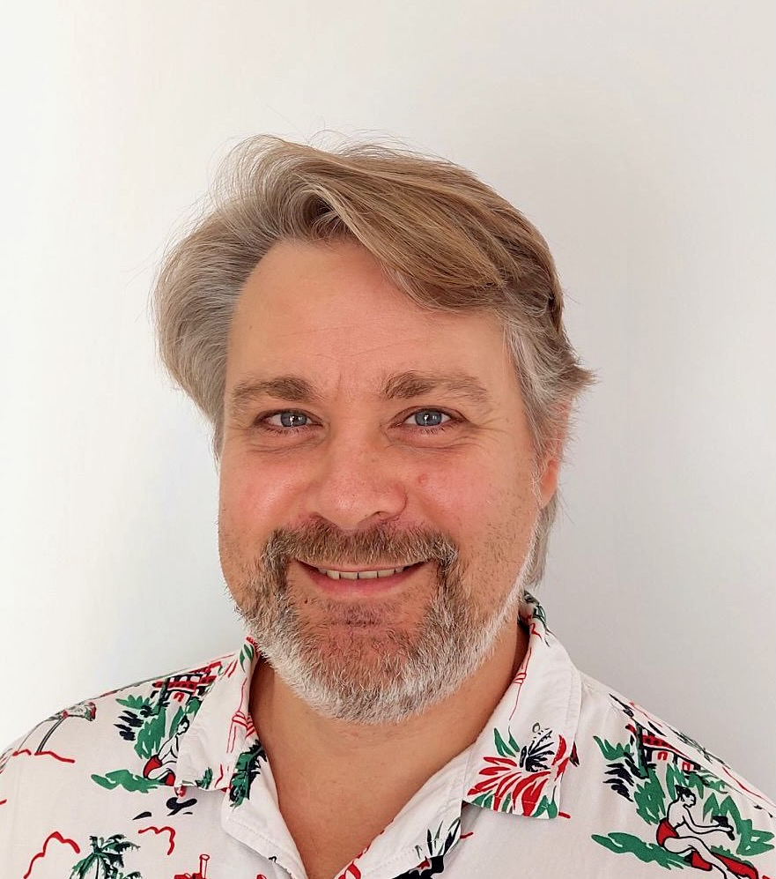
ML Ops Инструменты и метрики. Prometheus.
Тема вебинара
Игорь Стурейко
Руководитель курсов: Reinforcement Learning, ML Professional, ML Basic, MLOps, FinML
Teamlead, главный инженер проекта,
Физический факультет МГУ, PhD теоретическая физика
Опыт:
Более 15 лет занимался прикладной математикой и мат моделированием
(Data Scientist) (Python, С++) в НИИ ПАО Газпром
@stureiko (TG)
LinkedIn: igor-stureiko
@rl_fintech (Мой канал о моделях в бизнесе)

Slide 4










Правила вебинара
Условные
обозначения
Активно
участвуем
Индивидуально
Off-topic обсуждаем
в учебной группе
# OTUS ML Ops-2024-05
Время, необходимое
на активность
Пишем в чат
Задаем вопрос
в чат или голосом
Говорим голосом
Документ
Вопросы вижу в чате,
могу ответить не сразу
Ответьте себе или
задайте вопрос

Slide 5









Карта курса
1. Процессы
HomeTask
2. Инфраструктура
3. Подготовка данных
HomeTask
HomeTask
5. Валидация
4. Моделирование
HomeTask
HomeTask
6. Развертывание
7. Мониторинг
HomeTask
HomeTask
8. Курсовой проект

Slide 6
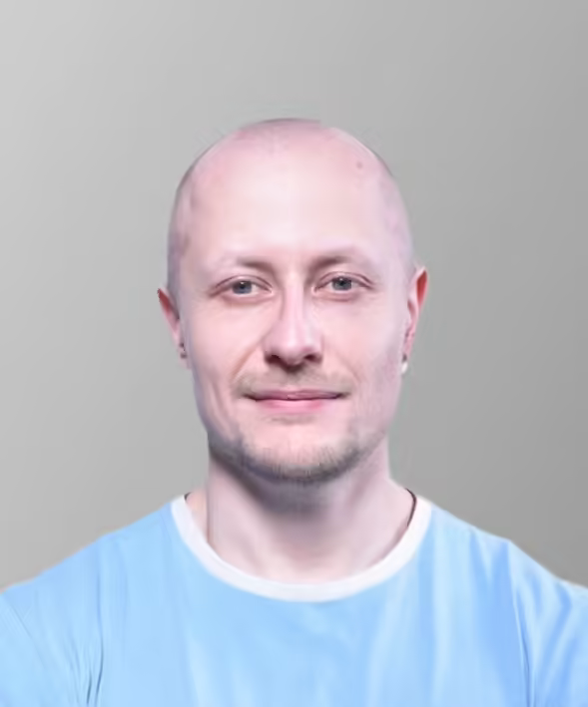
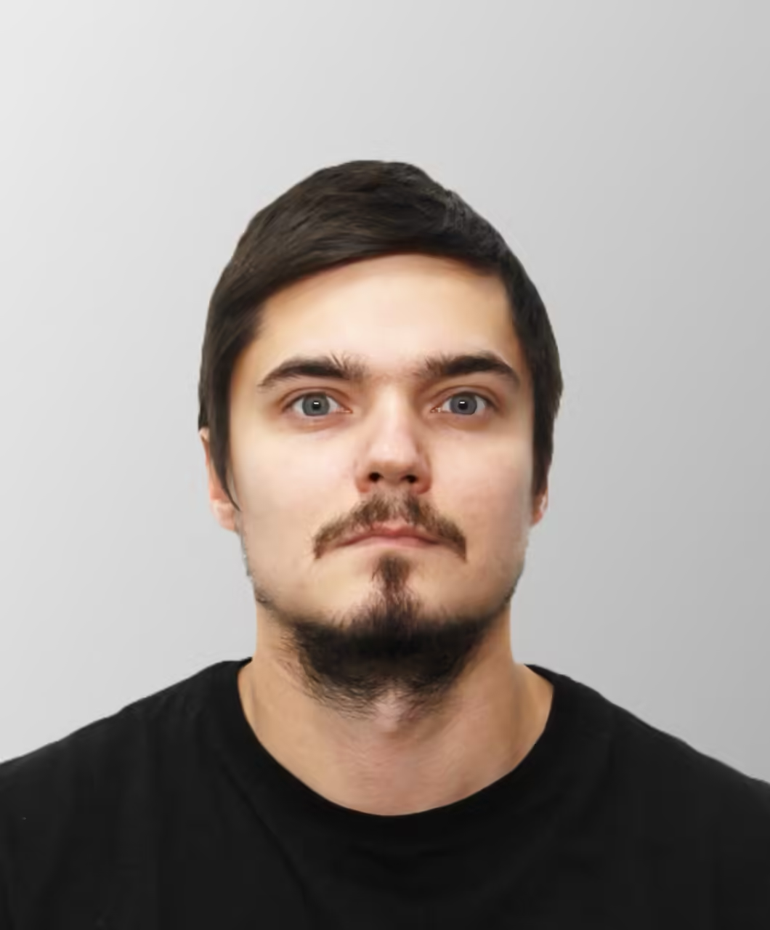
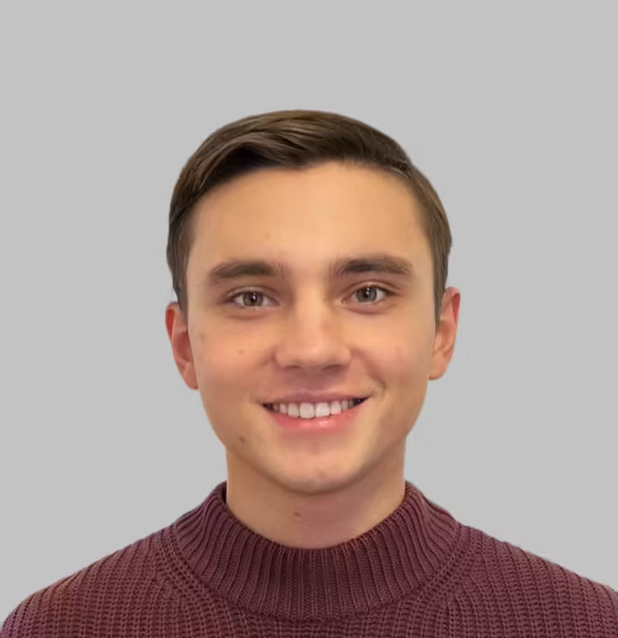
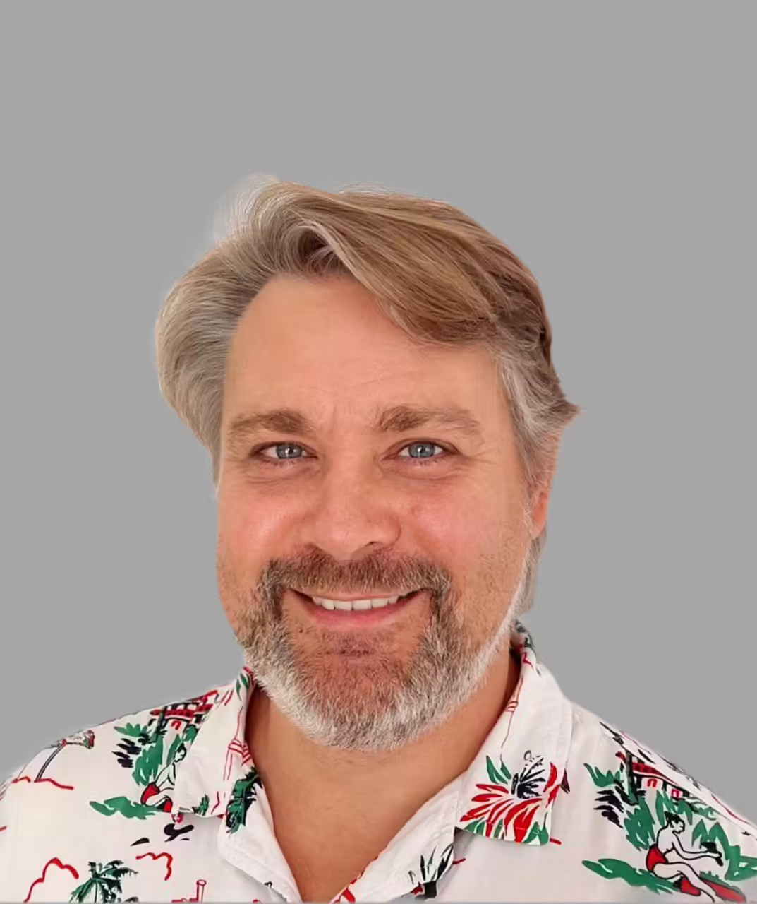
Программа модуля
1 | 2 | 3 | 4 | 5 | 6 | 7 | 8
1. Процессы
Петр Емельянов
Игорь Стурейко
Николай Осипов
Николай Степанов
28.05 -
Вводное занятие, знакомство с курсом
04.06 -
Цели и метрики ML проектов
06.06 -
Организация исходного кода
11.06 -
Взаимодействие с командой
13.06 -
Практика – Формирование процессов команды
HomeTask

Slide 7
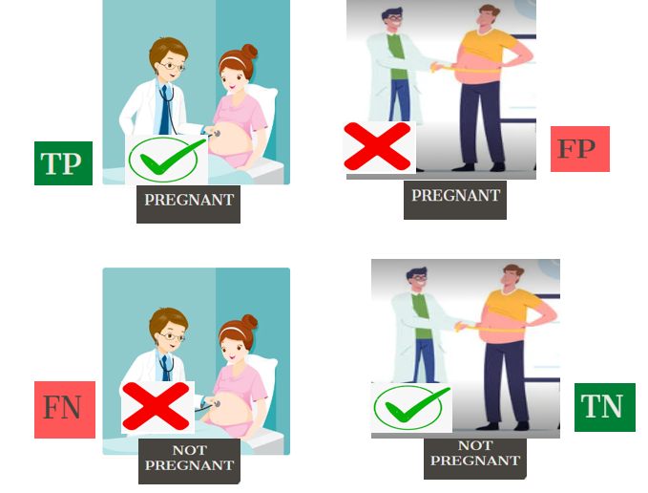
Маршрут вебинара
Мотивация
Метрики, что и зачем?
Матрица ошибок
Метрики и деньги
Заключение

Slide 8
Цели вебинара
К концу занятия вы сможете
1. | Понять что такое метрики и зачем они нужны
2. | Познакомитесь с основными метриками
3. | Поймете как их использовать
4. | Поймете как они связаны с показателями бизнеса

Slide 9
Смысл
Зачем вам это знать
1. | Собирать метрики и контролировать работу собственных моделей
2. | Понимать границы применимости и минимальной точности моделей

Slide 10
Метрики

Slide 11

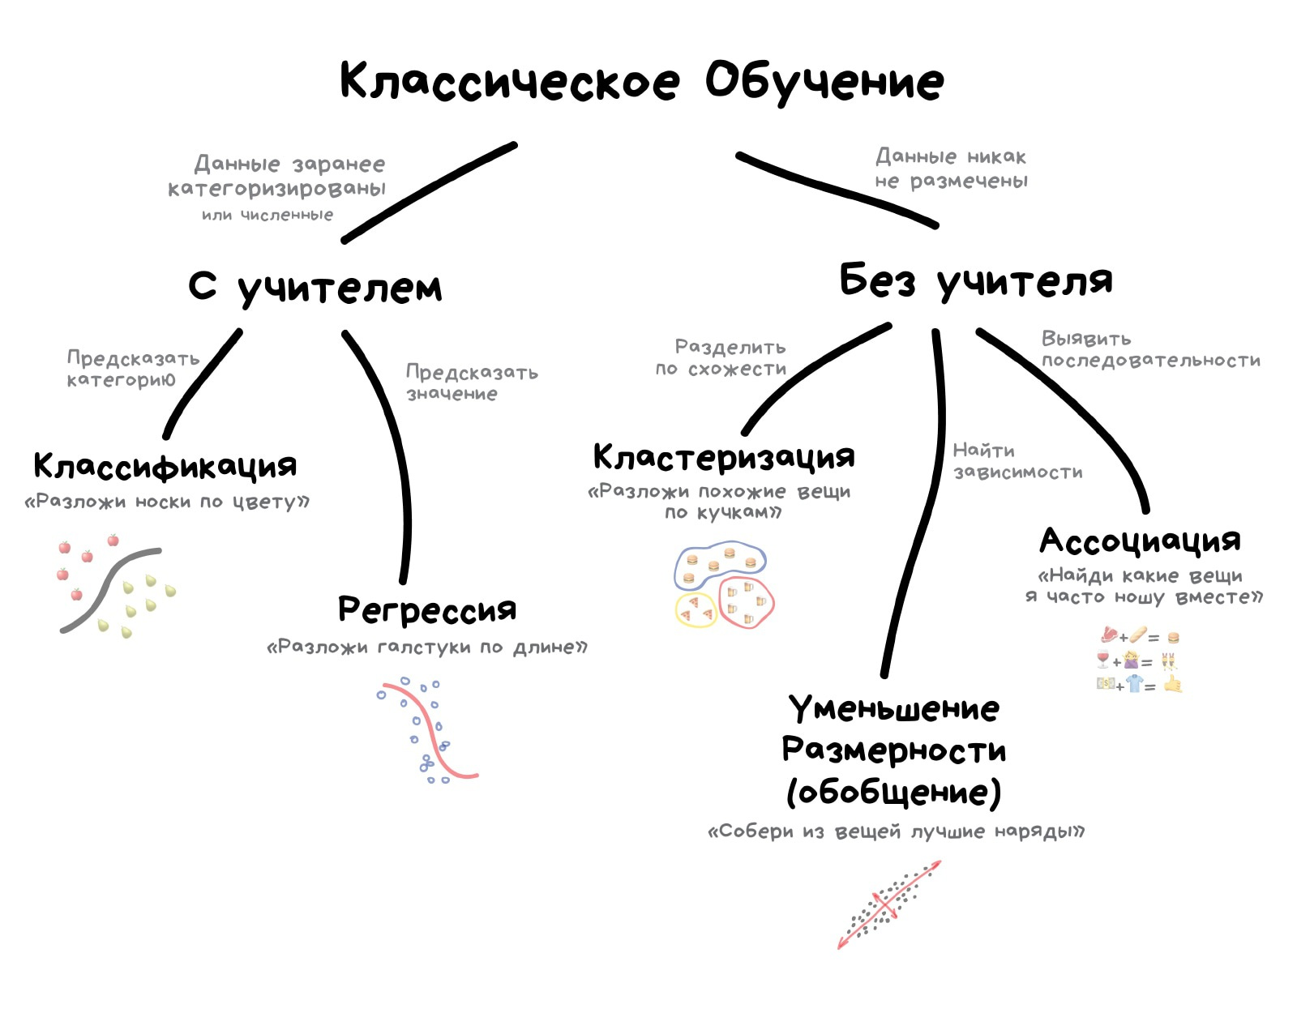
Области классического ML
Метрик много - зависит все области

Slide 12
Метрик много - зависит все от области
Метрики классификации
Метрики регрессии
Рейтинговые метрики
Статистические метрики
Метрики компьютерного зрения
Метрики НЛП
Метрики, связанные с глубоким обучением

Slide 13
Метрики расстояния

Slide 14
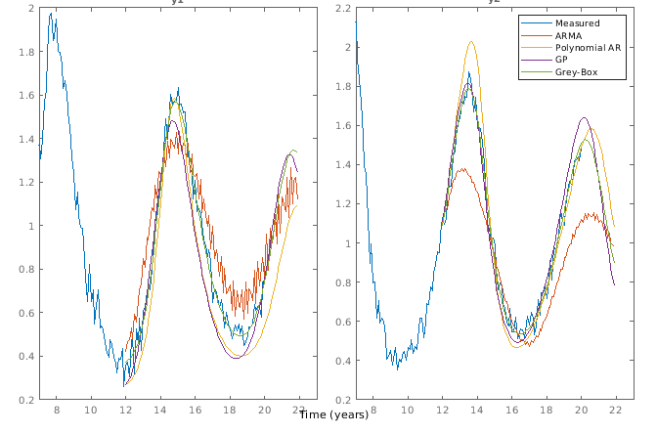
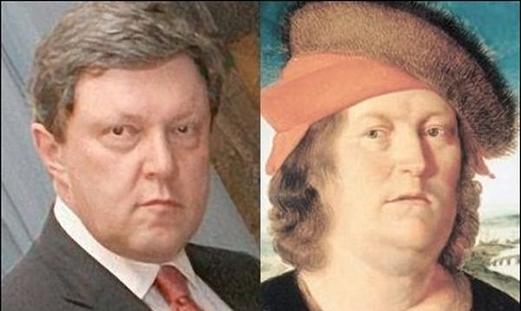
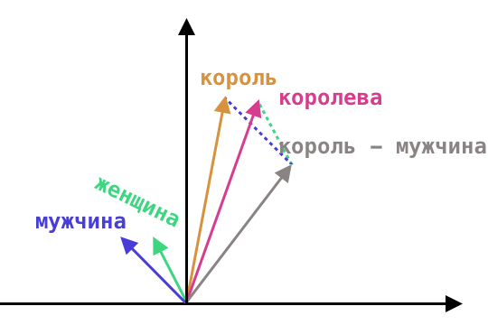
Сходство
Виды сходства:
текстовое,
числовое,
визуальное,
семантическое
Сходство - это мера степени схожести, близости между двумя объектами или явлениями. Сходство есть численная мера, которая определяет, насколько два объекта близки друг к другу на основе определенной метрики.

Slide 15
Метрики сходства
Корреляция касательной (Tanimoto Coefficient)
сравнение между двумя бинарными векторами.
Среднеквадратичное отклонение (MSE)
разницу между пикселями двух изображений.
Структурный сходство (Structural Similarity Index, SSIM)
сходство в структуре, контрасте и яркости между двумя изображениями.
Гистограммы цветов (Color Histograms)
гистограммы цветовых каналов.
Гистограммы текстур (Texture Histograms)
текстурные характеристики изображения.
Фреймовое сходство (Frame Difference)
видеообработка для измерения сходства между кадрами видео.
Wavelet-преобразование (Wavelet Transform)
высокочастотные и низкочастотные составляющие изображений.
Сравнение дескрипторов (Feature Descriptors)
такие как SIFT, SURF, и ORB, для извлечения и сравнения ключевых точек.
Методы сиамских сетей
Оценивают векторное представление объектов
Структурные метрики (Structural Metrics)
структурные характеристики изображений, такие как сетка дескрипторов и глубокие связи.
Евклидово расстояние (Euclidean Distance)
геометрическое расстояние между двумя точками в n-мерном пространстве.
Манхэттенское расстояние (Manhattan Distance)
сумма абсолютных различий между координатами двух точек
Косинусное сходство (Cosine Similarity)
угол между векторами в n-мерном пространстве
Корреляция Пирсона (Pearson Correlation)
линейная зависимость между переменными
Жаккардово сходство (Jaccard Similarity)
мера пересечения множеств.
Расстояние Левенштейна (Levenshtein Distance) различия между строками путем подсчета минимального количества операций
Расстояние Хэмминга (Hamming Distance)
различия между строками фиксированной длины путем подсчета несовпадающих символов.
Расстояние Махаланобиса (Mahalanobis Distance)
ковариация между признаками
Метрика Минковского (Minkowski Metric)
обобщенное расстояние

Slide 16





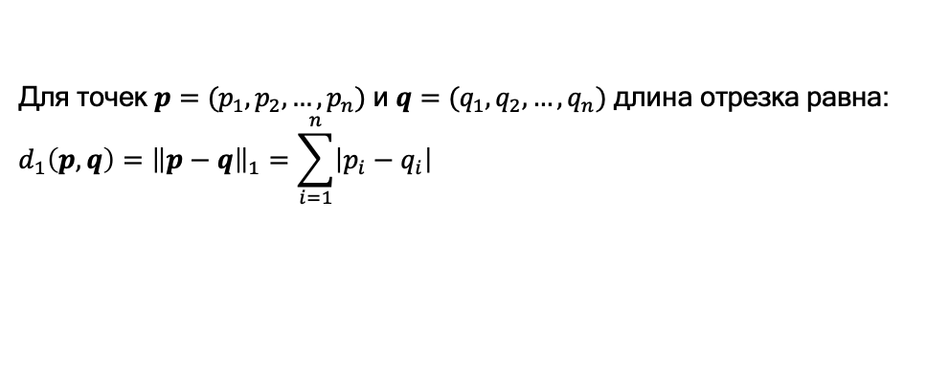
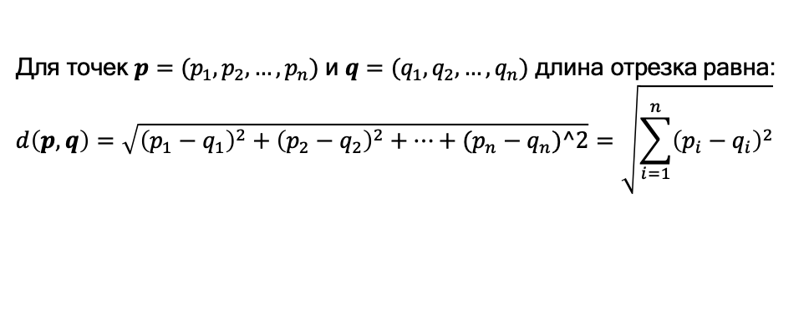
Метрики расстояния
1. Евклидово расстояние
Для точек $p=(p_{1},p_{2},…, p_{n})$ и $q=(q_{1},q_{2},…, q_{n})$ длина отрезка равна:
$$d\left(p, q\right)=\sqrt{{\left(p_{1}−q_{1}\right)}^{2}+{\left(p_{2}−q_{2}\right)}^{2}+…+(p_{n}−q_{n})^2}=\sqrt{\sum_{i=1}^{n}{{\left(p_{i}−q_{i}\right)}^{2}}}$$
2. Манхеттенское расстояние
Для точек $p=(p_{1},p_{2},…, p_{n})$ и $q=(q_{1},q_{2},…, q_{n})$ длина отрезка равна:
$$d_{1}\left(p, q\right)={\left\|p−q\right\|}_{1}=\sum_{i=1}^{n}{\left|p_{i}−q_{i}\right|}$$

Slide 17
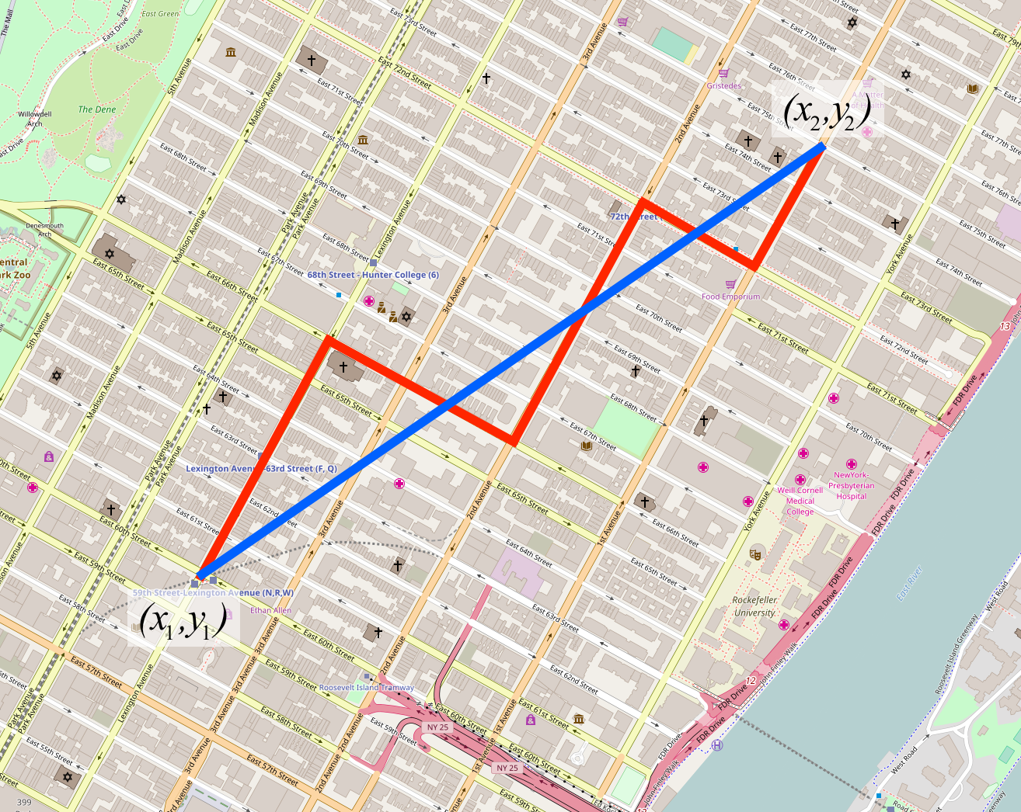
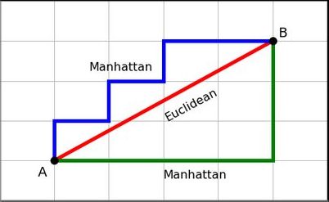
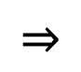
Манхеттенское и Евклидово расстояние
$$⇒$$

Slide 18
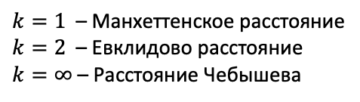
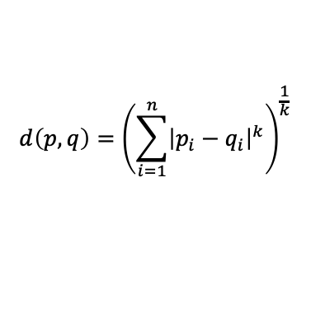
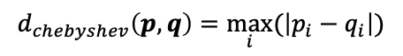
Метрики расстояния
3. Расстояние Чебышева
$$d_{chebyshev}\left(p, q\right)=\max_{i}{(\left|p_{i}−q_{i}\right|)}$$
4. Расстояние Минковского
$$d\left(p, q\right)={\left(\sum_{i=1}^{n}{{\left|p_{i}−q_{i}\right|}^{k}}\right)}^{\frac{1}{k}}$$
$k=1$ – Манхеттенское расcтояние
$k=2$ – Евклидово расстояние
$k=∞$ – Расстояние Чебышева

Slide 19
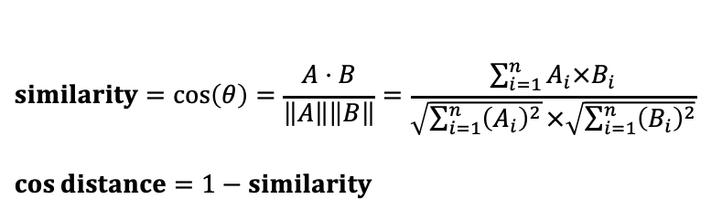
Метрики расстояния
5. Косинусное сходство и косинусное расстояние
$$similarity=\cos\left(θ\right)=\frac{A⋅B}{\left\|A\right\|\left\|B\right\|}=\frac{\sum_{i=1}^{n}{A_{i}×B_{i}}}{\sqrt{\sum_{i=1}^{n}{{\left(A_{i}\right)}^{2}}}×\sqrt{\sum_{i=1}^{n}{{\left(B_{i}\right)}^{2}}}}$$
$$\cos{distance=1−similarity}$$
Косинусное расстояние используется для определения схожести векторов в n-мерном пространстве. Одна из самых часто используемых метрик в NLP.

Slide 20
Метрики качества

Slide 21
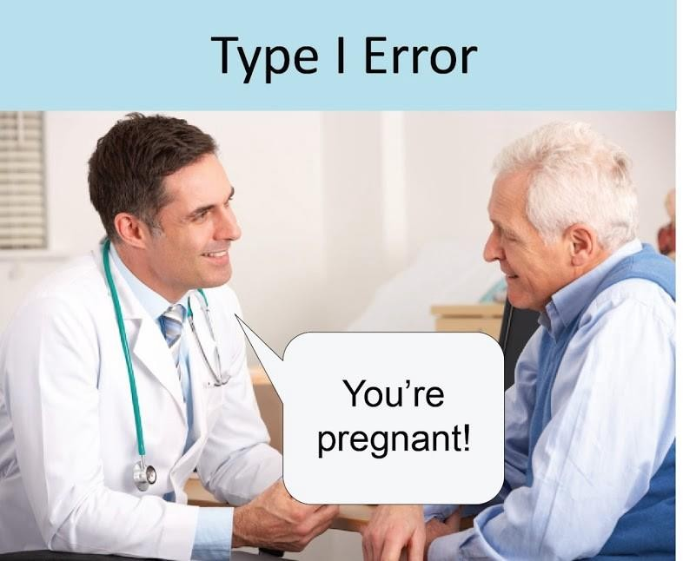
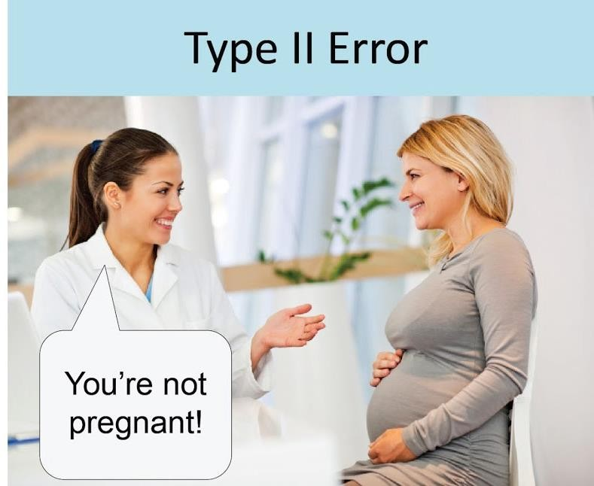
Матрица ошибок
 | Actual values
Predicted values |  | Positive (1) | Negative (0)
 | Positive (1) | TP | FP
 | Negative (0) | FN | TN

Slide 22
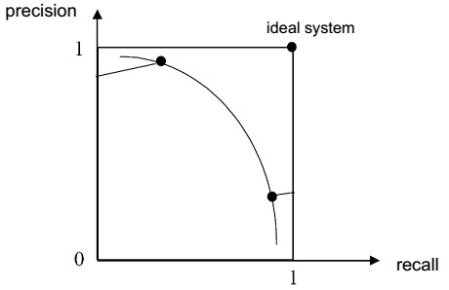
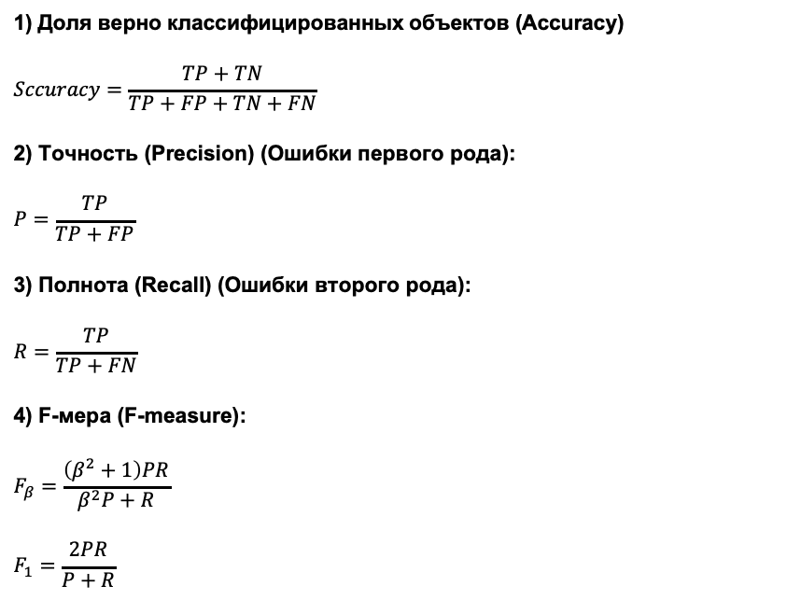
Метрики качества
 | Actual values
Predicted values |  | Positive (1) | Negative (0)
 | Positive (1) | TP | FP
 | Negative (0) | FN | TN
1) Доля верно классифицированных объектов (Accuracy)
$$Sccuracy=\frac{TP+TN}{TP+FP+TN+FN}$$
2) Точность (Precision) (Ошибки первого рода):
$$P=\frac{TP}{TP+FP}$$
3) Полнота (Recall) (Ошибки второго рода):
$$R=\frac{TP}{TP+FN}$$
4) F-мера (F-measure):
$$F_{β}=\frac{\left(β^{2}+1\right)PR}{β^{2}P+R}$$
$$F_{1}=\frac{2PR}{P+R}$$
Type I error
Показывают какую долю объектов, названных классификатором положительными и при этом действительно являющимися положительными
Type II error
Показывает, какую долю объектов положительного класса из всех объектов положительного класса нашел алгоритм
Взвешенная оценка между Полнотой и Точностью
F1 - мера

Slide 23
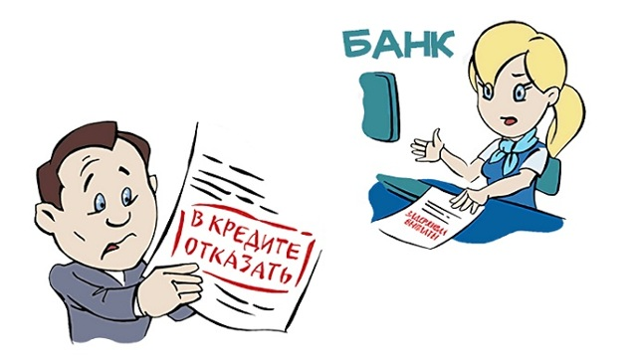
Кредитный скорринг – предсказать вернет/нет

Slide 24
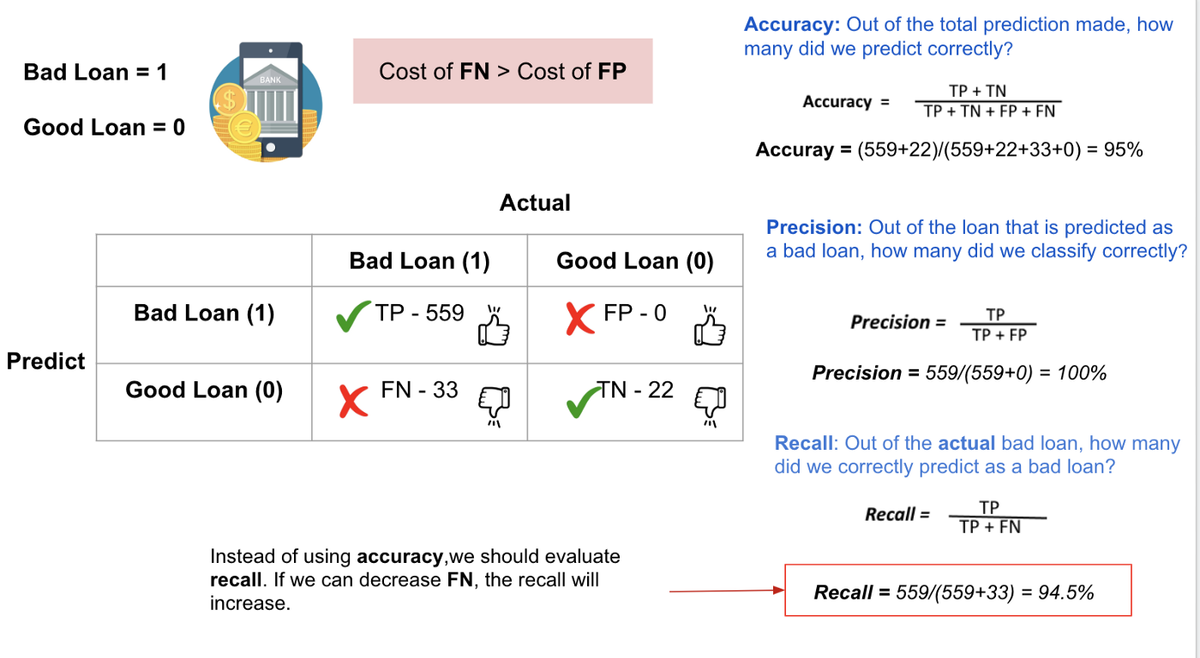
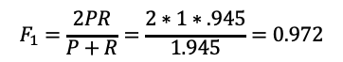
Accuracy - не отражает правды
$$F_{1}=\frac{2PR}{P+R}=\frac{2∗1∗.945}{1.945}=0.972$$

Slide 25
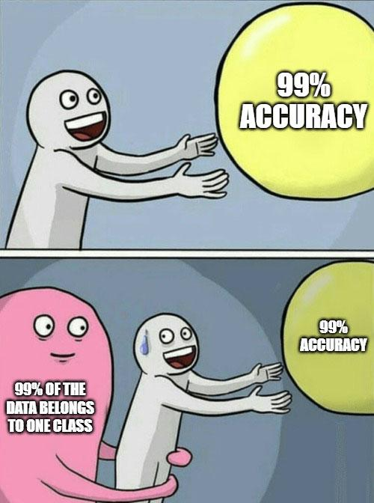
Accuracy - не отражает правды
$$F_{1}=\frac{2PR}{P+R}=\frac{2∗1∗.945}{1.945}=0.972$$

Slide 26
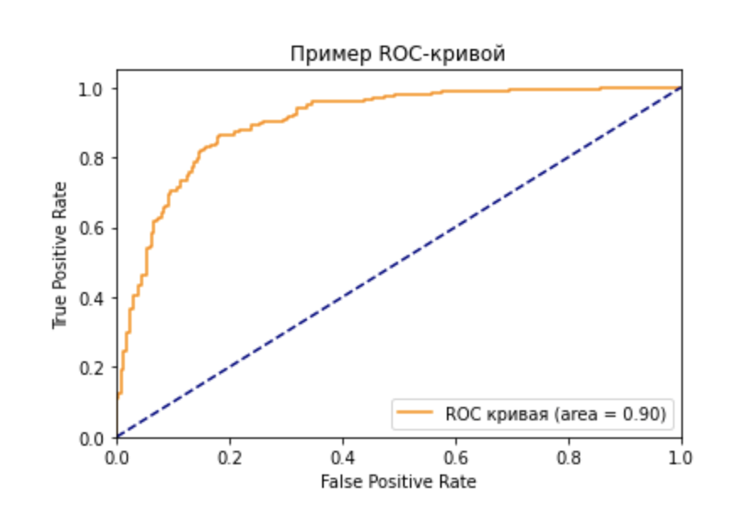

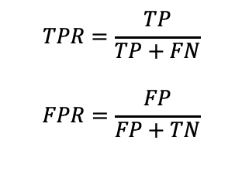
ROC-AUC
ROC(receiver operating characteristic) – AUC(area under curve)
 | Actual values
Predicted values |  | Positive (1) | Negative (0)
 | Positive (1) | TP | FP
 | Negative (0) | FN | TN
$$TPR=\frac{TP}{TP+FN}$$
$$FPR=\frac{FP}{FP+TN}$$
Идеальный алгоритм
Случайное угадывание
Противоположный алгоритм

Slide 27
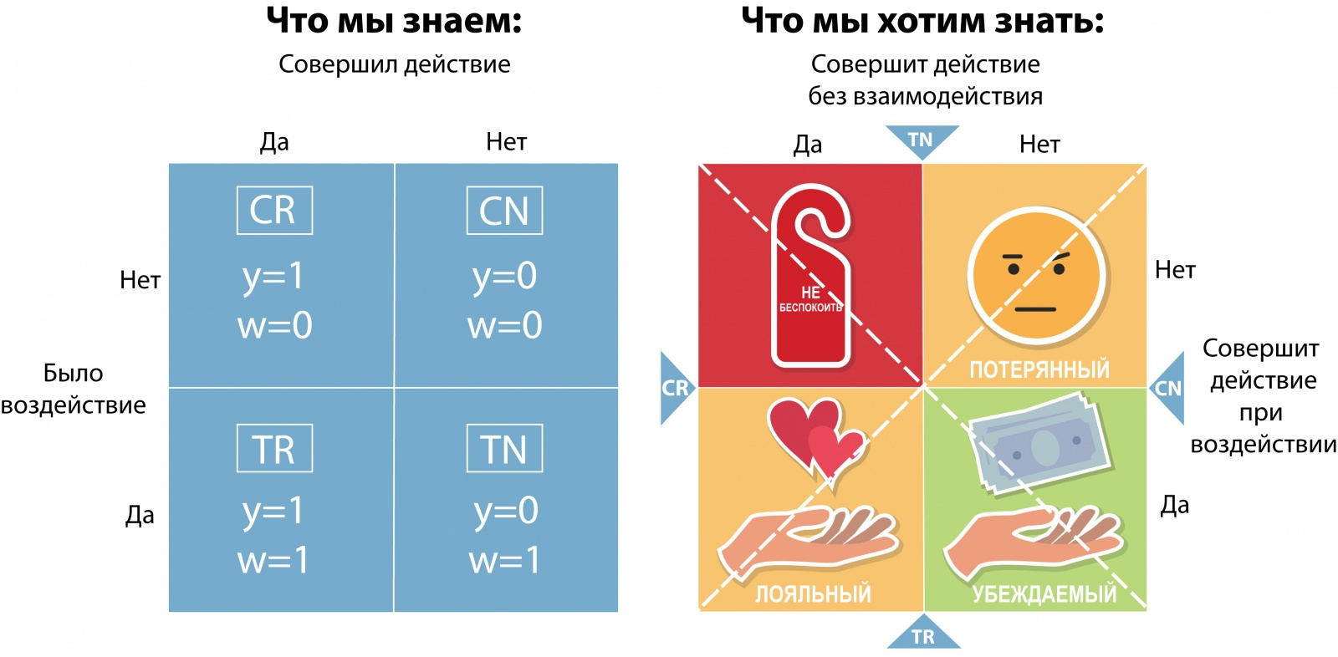
Uplift- воздействие на клиента
Так как мы можем взаимодействовать с клиентами и наблюдать их реакцию , то разделим их на 4 непересекающихся класса:
Клиент выполнил целевое действие и мы с ним не коммуницировали (Control Responder — CR):
Клиент не выполнил целевое действие и мы с ним не коммуницировали (Control Non-Responder — CN):
Клиент выполнил целевое действие и мы с ним коммуницировали (Treated Responder — TR):
Клиент не выполнил целевое действие и мы с ним коммуницировали (Treated Non-Responder — TN):

Slide 28
Воздействие на клиента - реклама/SMS

Slide 29
Связь с бизнесом
SMS - 50 рублей
Покупка 500 рублей
2 | 3
10 | 4
Принесет ли модель прибыль?

Slide 30
Связь с бизнесом
SMS - 50 рублей
Покупка 500 рублей
2*500 | 0
+ 10*500 - 10*50 | - 4*50
2 | 3
10 | 4

Slide 31
Связь с бизнесом
SMS - 50 рублей
Покупка 500 рублей
Финансы:
2*500 | 0
+ 10*500 - 10*50 | - 4*50
2 | 3
10 | 4
Прибыль: 12*500 - 50*10 - 4*50 = 5 300 p.

Slide 32
Связь с бизнесом – соревнуемся с экспертом
SMS - 50 рублей
Покупка 500 рублей
Модель
Эксперт
2 | 3
10 | 4
2 | 3
10 | 40
Прибыль: 12*500 - 50*10 - 4*50 = 5 300 p.
Прибыль: 12*500 - 50*10 - 40*50 = 3 500 p.

Slide 33
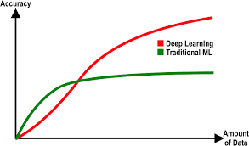
ML и проблема точности
Иногда невозможно достичь 100% точности!

Slide 34
Какие ошибки мы можем допустить?
 | Actual values
Predicted values |  | Positive (1) | Negative (0)
 | Positive (1) | TP | FP
 | Negative (0) | FN | TN
Беспечная халатность.
Ложная тревога.

Slide 35
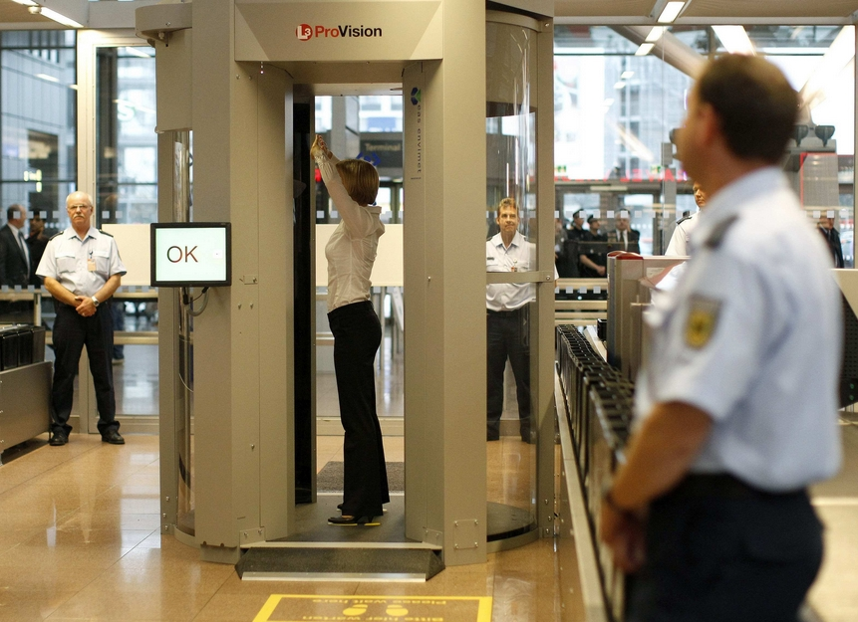


Какие ошибки мы можем допустить?

Slide 36
Какие ошибки мы можем допустить?
Высокая цена ошибки I рода
Высокая цена ошибки II рода

Slide 37
Какие ошибки мы можем допустить?
Ошибка I рода - ?
Ошибка II рода - ?

Slide 38
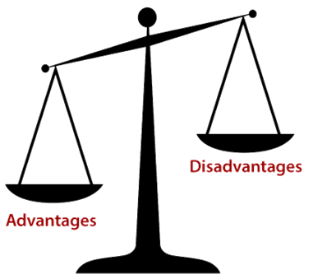
Какие ошибки мы можем допустить?
Ошибка I рода – банк теряет клиента
Ошибка II рода – банк штрафует фин. мониторинг

Slide 39
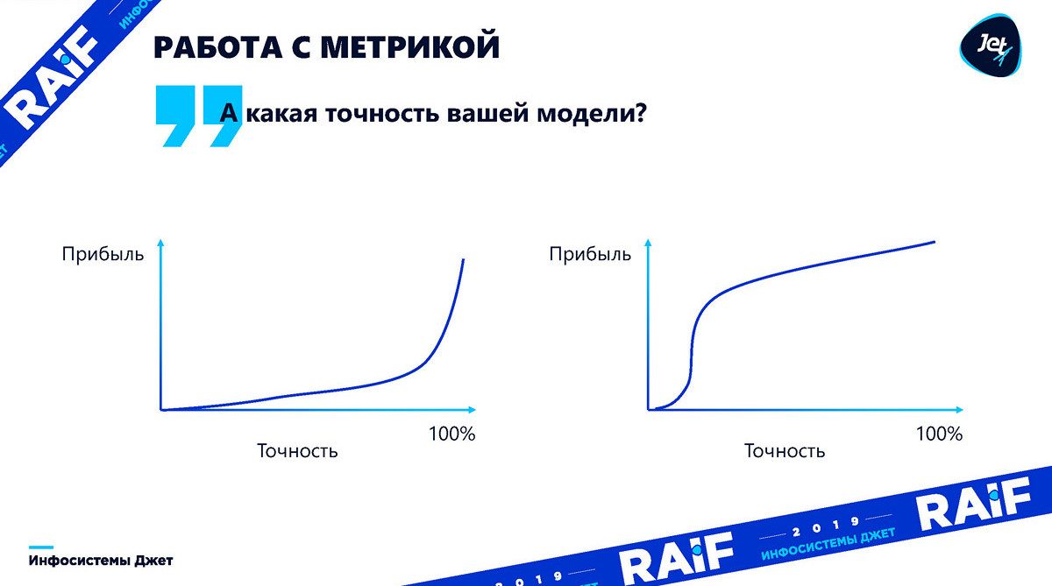
ML и проблема точности
Чем отличаются эти два примера?

Slide 40


ML и проблема точности
Конгломерат
Монопродукт

Slide 41
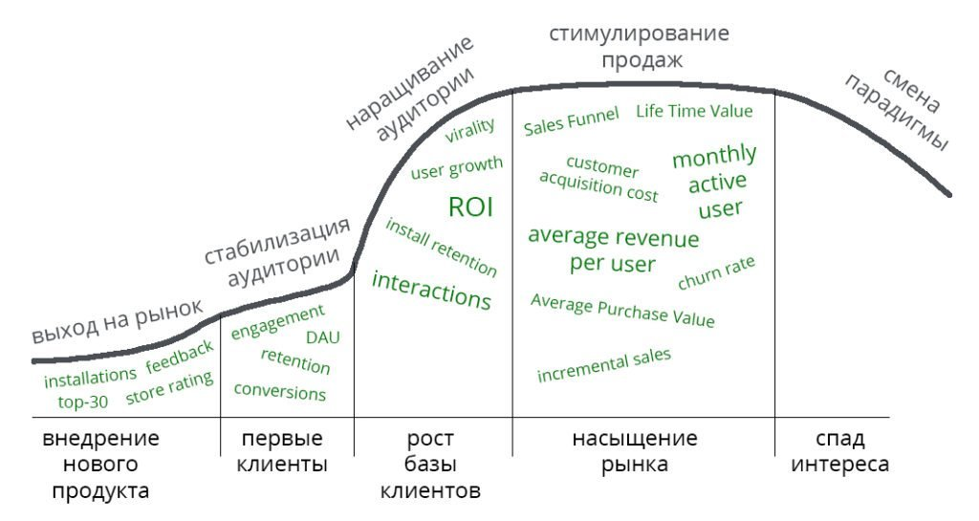
Жизненный цикл продукта – разные метрики

Slide 42
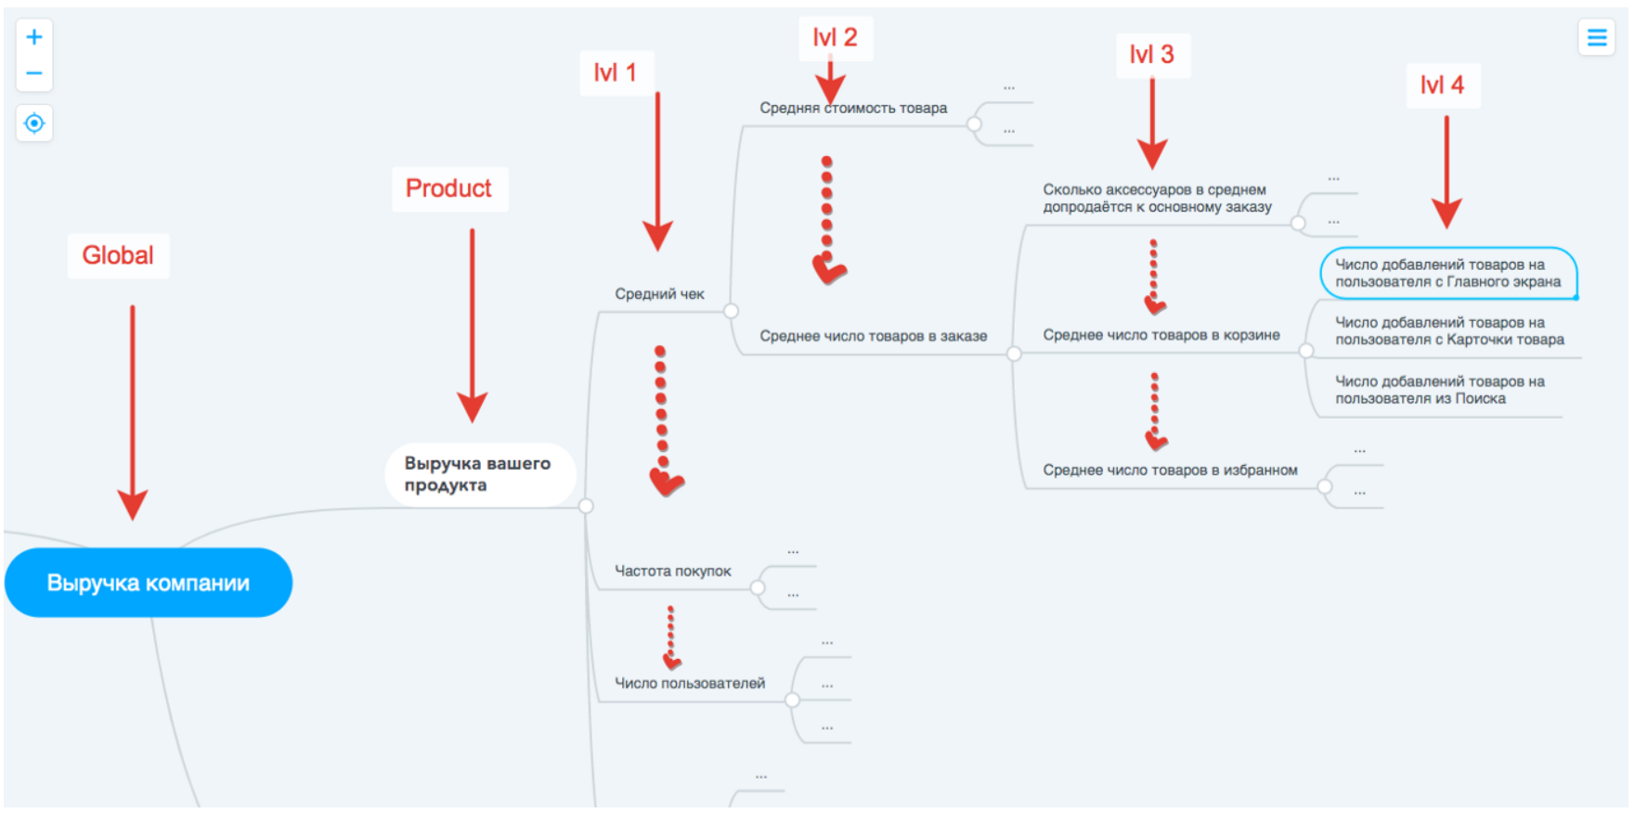
Иерархия метрик

Slide 43
Ошибки бизнес задач

Slide 44
Оценка точности прогноза
Оценка точности прогноза определяется через ошибку прогнозирования.
MAD | MAPE
MSE | RMSE
sMAPE1 | sMAPE2
AIC | BIC
Ошибки прогнозирования могут считаться по разным метрикам, которые дают очень разные результаты и несравнимы между собой.

Slide 45
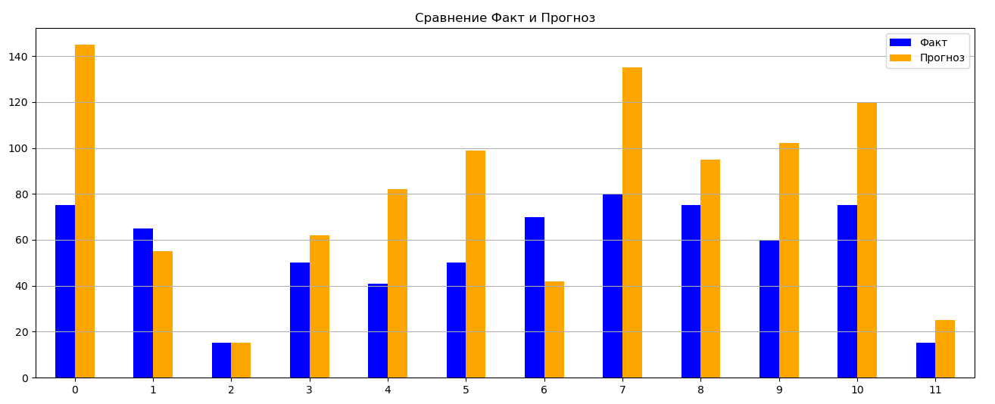
Оценка точности прогноза
MAD | - | 31.61 |  |  | MAPE | - | 55%
MSE | - | 1407 |  |  | sMAPE1 | - | 23%
RMSE | - | 37.5 |  |  | sMAPE2 | - | 42%

Slide 46
Оценка точности прогноза - решение
MAD | - | 31.61 |  |  | MAPE | - | 55%
MSE | - | 1407 |  |  | sMAPE1 | - | 23%
RMSE | - | 37.5 |  |  | sMAPE2 | - | 42%
Фиксировать конкретную метрику оценки точности прогнозирования и методику расчета на уровне проекта или компании.

Slide 47
Оценка точности прогноза
Товар | прогноз | факт | MAD | MAPE
Товар 1 | 100 | 50 | 50 | 50%
Товар 2 | 50 | 100 | 50 | 100%
…
Итого | 150 | 150 | 0 | 0%
Оценка точности прогноза для группы и в целом.
Ошибки прогнозирования нельзя усреднять. Оценка по группам сильно различается.

Slide 48
Оценка точности прогноза – решение
Товар | Факт | MAPE (вар 1) | wMAPE (вар 1) | MAPE (вар 2) | wMAPE (вар 2) | MAPE (вар 3) | wMAPE (вар 3)
Товар 1 | 10 | 50% |  | 10% |  | 90%
Товар 2 | 100 000 | 50% |  | 90% |  | 10%
…
Итого |  |  | 50% |  | 89.99% |  | 10.01%
Ошибки прогнозирования можно взвешивать по вкладу в итоговую метрику.

Slide 49
Постановка задач

Slide 50

конкретная,
прозрачная
измеримая
достижимая
актуальная
ограниченная во времени
Какого результата
вы хотите
достигнуть
По какому показателю вы поймете, что достигли цели
Ваша цель достижима
Ваша цель сопряжена с целями компании
Когда вы хотите достигнуть цели

Slide 51
Пример задачи
Сформулировать цели системы в соответствии с требованиями заказчика.
Аргументированно выбрать метрику машинного обучения, оптимизация которой, позволит достичь поставленных целей.
Проанализировать особенности проекта. Это позволит выделить специфику проекта и формализовать требования к нему, подобрать инструментарий и критерии оценки.

Slide 52
Практика

Slide 53
Метрики продукта
Разберем пример сервиса и придумаем гипотезы

Slide 54
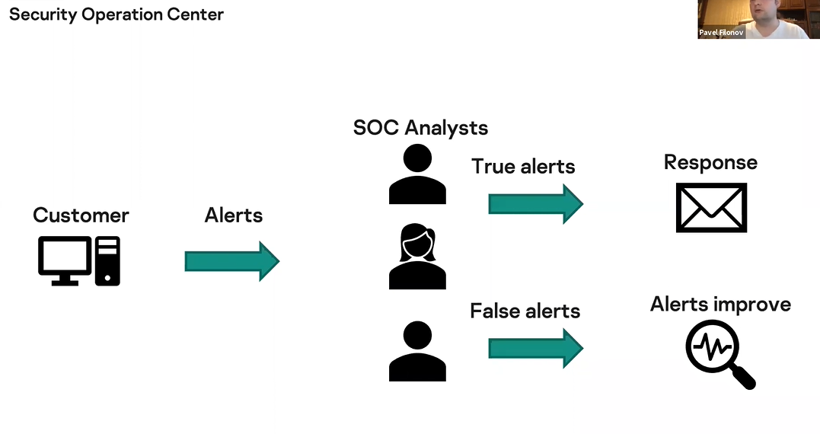
Мониторинг обращений клиентов

Slide 55
Мониторинг обращений клиентов

Slide 56
Мониторинг обращений клиентов

Slide 57
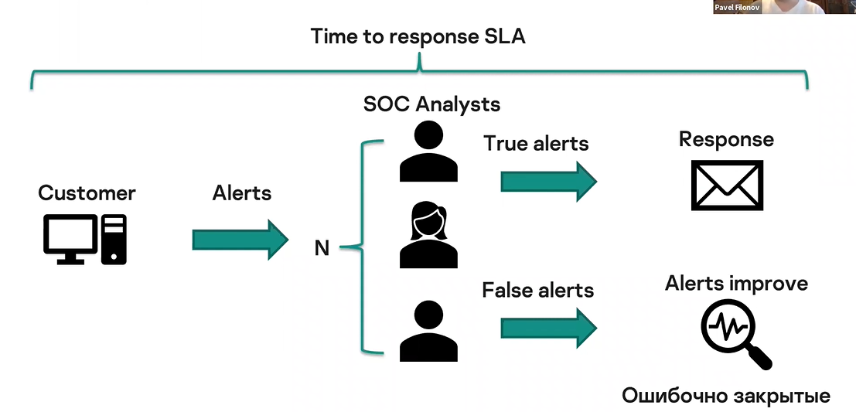
Мониторинг обращений клиентов
Time to response (Service level agreement – SLA)
Security Operations Center (SOC) Analysts

Slide 58
Мониторинг обращений клиентов
Гипотеза 1 Мы предполагаем, что приоретизация оповещений позволит находить true alerts раньше и это уменьшит время реакции специалиста

Slide 59
Мониторинг обращений клиентов
Гипотеза 1 Мы предполагаем, что приоретизация оповещений позволит находить true alerts раньше и это уменьшит время реакции специалиста.
Нет измеримой метрики!

Slide 60
Мониторинг обращений клиентов
Гипотеза 1 Мы предполагаем, что приоретизация оповещений позволит находить true alerts раньше и это уменьшит время реакции специалиста
Гипотеза 2
Подсказка в интерфейсе аналитика позволит снизить время разбора ложных инцидентов, что повысит пропускную способность на 10%

Slide 61
Мониторинг обращений клиентов
Гипотеза 1 Мы предполагаем, что приоретизация оповещений позволит находить true alerts раньше и это уменьшит время реакции специалиста
Гипотеза 2
Подсказка в интерфейсе аналитика позволит снизить время разбора ложных инцидентов, что повысит пропускную способность на 10%
Мы не можем сказать ничего о допустимости ошибок. Никак не связаны с SLA, т.е фактически мы измеряем не то, что нужно!

Slide 62
Мониторинг обращений клиентов
Гипотеза 1 Мы предполагаем, что приоретизация оповещений позволит находить true alerts раньше и это уменьшит время реакции специалиста
Гипотеза 2
Подсказка в интерфейсе аналитика позволит снизить время разбора ложных инцидентов, что повысит пропускную способность на 10%
Гипотеза 3
Мы предполагаем, что автоматическая фильтрация false alerts снизит нагрузку на SOC аналитиков и повысит их пропускную способность на 20%. При этом доля ошибок не превысит 5% от общего числа обращений.

Slide 63

Вопросы?
Ставим “+”,
если вопросы есть
Ставим “–”,
если вопросов нет

Slide 64
Заключение
Прежде чем ставить задачу и создавать ML модель, нужно выбрать разумную метрику;
Если вы собираетесь оптимизировать модель, то в качестве функции ошибок можно использовать одну из стандартных метрик (Важно следить за дисбалансом);
Обязательно согласуйте с заказчиком выбранную метрику, преобразовав бизнес-метрики в метрику ML модели. (По длительности может быть сравнимо с разработкой самой модели, но без этого не имеет смысла приступать к работе);
Важно умение переводить метрику в деньги = меньше вероятность ошибок в выборе метрик;
Эффективная оптимизация модели = понимание предметной области и совместной постановки задачи на уровне бизнеса и статистики.

Slide 65
Материалы

Slide 66
Дополнительные материалы
Метрика и как ее выбрать
Продуктовые метрики
Метрики и подходы

Slide 67
Заполните, пожалуйста,
опрос о занятии
по ссылке в чате

Slide 68
Приходите на следующие вебинары
Спасибо за внимание!
06.06 – Организация исходного кода
Игорь Стурейко
Руководитель курсов: Reinforcement Learning, ML Professional, ML Basic, MLOps, FinML
Teamlead, главный инженер проекта,
Физический факультет МГУ, PhD теоретическая физика
Опыт:
Более 15 лет занимался прикладной математикой и мат моделированием
(Data Scientist) (Python, С++) в НИИ ПАО Газпром
@stureiko (TG)
LinkedIn: igor-stureiko
@rl_fintech (Мой канал о моделях в бизнесе)

